Slide 1
基础能力培训—EVT流程
日期：2020/5/8

Slide 2
目录
01
EVT概念及工期划分
02
EVT主要工作
03
DVT准入条件

Slide 3
EVT概念及工期划分

Slide 4
EVT概念及工期划分
EVT(Engineering Verification Test)指工程验证，此阶段是针对工程原型机做验证。这一阶段的重点是尽可能多的发现设计问题，以便及早修正。
EVT周期（标准工期：9周）
PO | W1 | W2 | W3 | W4 | W5 | W6 | W7 | W8 | W9 | DVT
DC测试
SI测试
各组EVT测试报告评审
SIT测试
机构安装评审
各组DVT测试计划评审
散热测试
PA测试
MR2 DVT准入评审
可靠性测试
全功能版本
软件版本开发（2周/迭代）
Debug+Bug验证
输出改版意见
板卡改版
生产加工
机构改版
生产加工
TR4 原型机技术状态评审 B01 G/O
Notes:
此阶段也可以认为是进行设计可行性的验证

Slide 5
EVT主要工作
EVT(准入)过程控制点
EVT机构安装评审
EVT测试/开发主要工作
EVT重点岗位主要工作

Slide 6
EVT（准入）过程控制点——内部
1、EVT测试计划评审已通过；
工作产品名称 | 责任人 | 评审模式
《SIT测试计划》 | TPM(测试代表) | 签审发布
《SI测试计划》 | SI测试工程师
《散热测试计划》 | 散热测试工程师
《可靠性测试计划》 | 可靠性测试工程师
《PA测试计划》 | 可靠性测试工程师
《电源测试计划》 | 电源测试工程师
2、EVT系统组装关键物料已齐备；
3、EVT软件版本已发布（BIOS、BMC、CMM）
4、Power on测试报告评审已通过；
工作产品名称 | 责任人 | 评审模式
《HW Power On 报告》 | 硬件工程师 | 签审发布
《BIOS Power On 报告》 | BIOS工程师
《BMC Power On 报告》 | BMC 工程师
《CMM Power ON报告》 | CMM工程师
《系统Power On报告》 | TPM

Slide 7
EVT机构安装评审
责任人：项目经理
参与人：产线、解决方案、技术支持、品质管理、核心项目成员等工程师；
项目经理：发送机构安装评审邮件并通知到各部门负责人安排人员；
SIT/散热工程师：借用组装物料，准备组装环境；
产线工程师：进行机构安装；
各部门负责人：评审过程中发现并记录问题；
项目经理：组织各部门负责人进行问题回顾（避免问题错误、遗漏、重复等）；
各部门负责人：将评审问题上传到mantis系统，并指派给问题处理人；
TPM：进行bug追踪；

Slide 8
EVT测试——DC测试
目的：验证板端电源的稳定性是否满足设计需求；
测试时间：根据主板VR、POL、LDO、hotswap、power switch数量决定测试时间；
VR测试时间：2天/个
POL、LDO 、 hotswap 、 power switch测试时间： 0.5天/个
EVT进测4周，输出改版意见（VR必须测完，其他选测）
注：
VR：voltage regulation 电压转换器
POL：point of load 负载点电源
LDO：Low-Dropout Linear Regulator 低压差线性稳压器
Hotswap： 热插拔电路
PowerSwitch： 电源切换线路

Slide 9
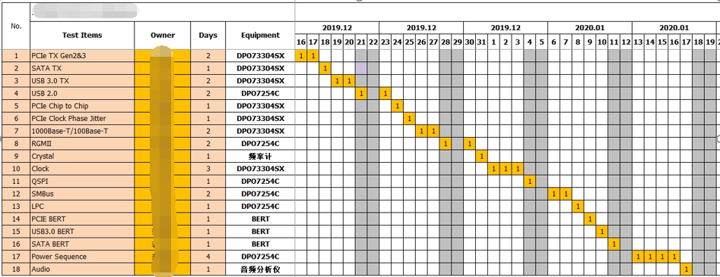
EVT测试——SI测试
1、无源测试：验证PCB的阻抗、插损、回损、串扰等；（1w）
要求板厂寄送裸板，验证PCB链路是否符合设计标准；
若客户有明确需求，需根据需求评估测试周期；
2、有源测试：验证PCBA板端所有高/低速信号（4~6w），进测4周后给出改版意见；

Slide 10
EVT测试——SIT测试
1、功能(Function)测试:
测试主板各个接口（CPU、内存、PCIe卡、硬盘等）
测试自研板卡（硬盘背板、PCIe riser卡、MEZZ卡等）
2、压力(Stress)测试：验证系统稳定性
3、性能(Performance)测试：主要验证USB2.0，板载接口，PCIe接口等，是否影响整机性能
4、软件测试（优先级低）：
根据迭代功能，与硬件相关的功能优先测试，例如热插拔等；
进行单元测试（根据开发功能项，一般3~4天）；
全功能测试（DVT阶段，3,2,3）
5、OS兼容性测试（优先级低）——根据产品经理提供的操作系统兼容性及raid卡种类决定测试周期（DVT/PVT）
EVT前四周重点测试

Slide 11
EVT测试——散热测试
目的：评估整机系统的散热是否达到PRD规定的环境温度（高温）标准；
评估整机系统不同配置的最大解热能力；
测试内容：
1、验证不同厂商的风扇、散热器性能，选取最优风扇、散热器方案；（1w）
2、验证导风罩设计方案，是否满足散热要求；（ 1w）
2、手动调整风扇转速（满转），在规定的最高环境温度下观察不同配置、不同部件是否达到散热要求；（3~4w）
3、高低温下拉载不同风扇转速，压力状态下收集调试测试数据；（1w)
温箱数量：
天津：3台（与可靠性共用）
北京：3台
昆山：2台
一台温箱容量：
刀片服务器：1台
机架服务器：2台
存储服务器：1台
工作站/PC机：2台
Notes:
DVT ：BMC写入初版调速框架，散热测试BMC，

Slide 12
EVT测试——可靠性/PA测试
可靠性测试：
1、包装测试（2days）：包括振动、碰撞、跌落，开机验证功能与结构；
2、力学测试（2days） ：包括裸机振动、裸机扫描、裸机冲击，开机验证功能与结构；
3、环境测试（2w）：包括高温存储、低温存储、高温工作、低温工作、高温高湿存储、高温高湿工作，验证环境适应性，prd高低温规定），验证环境温度对测试机的影响；
PA测试：
1、开关机稳定性测试（2w） ：
AC——高温、低温AC测试500圈；
DC——高温、低温DC测试500圈；
2、运行稳定性测试（2.5days） ：测试高/底温满负载时的稳定性；
3、四角拉偏测试（3days）：测试高/低温环境下，部件电压和温度误差内变化时的稳定性；

Slide 13
EVT——软件开发(BMC/BIOS/CMM)
重点进行BMC功能开发，DVT前输出全功能版本；
1、输出EVT进测版本；
2、输出BMC迭代版本（两周/迭代）；
Notes:
Power on版本，正常开机，完成基本的串口功能。

Slide 14
EVT——重点岗位主要工作
岗位名称 | 主要职责 | 输出物
系统架构师 | 根据验证结论，评估整体方案； 负责同行评审争议决策、参与技术评审和管理评审； 组织原型机技术状态评审 ； | 《原型机技术状态评审报告》
DC工程师 | DC测试及改版意见输出 | 《EVT DC测试报告》《DVT DC测试计划》
SI工程师 | SI测试及改版意见输出 | 《EVT SI测试报告》《DVT SI测试计划》
SIT工程师 | SIT测试，bug提交，bug验证 | 《EVT SIT测试报告》《DVT SIT测试计划》
散热工程师 | 散热测试及改版意见输出 | 《EVT 散热测试报告》《DVT 散热测试计划》
PA工程师 | PA测试及改版意见输出 | 《EVT PA测试报告》《DVT PA测试计划》
可靠性工程师 | 可靠性测试及改版意见输出 | 《EVT 可靠性测试报告》《DVT 可靠性测试计划》
BMC/BIOS/CMM | 软件版本开发 | 软件版本（根据软件版本计划发布）
硬件工程师 | 评估bug及各组改版意见进行原理图改版 | 《原理图（含changelist）》《layout guideline》
Layout工程师 | 改版布线，geber文档发布 | 《BRD》《Gerber文件》
机构工程师 | 评估bug及各组改版意见进行机构图档改版 | 《结构3D文件》《结构布局图》《结构包装设计图》

Slide 15
EVT——重点岗位主要工作
岗位名称 | 工作内容 | 参与人 | 输出物
项目经理 | 组织机构安装评审 | 产线、解决方案、技术支持、品质管理、项目组关键角色 | 《机构安装评审签到表》 Bug提交（问题提出人）
 | 项目进展及状态跟踪 | 项目组全体成员 | 《QR-D-PH-003-003项目会议纪要》 BUG回复时效性及DI值统计报告（邮件） 《在研项目状态周报》（双周） 项目严重风险/问题预警（决策委员会） 《QR-D-PH-002-001 项目计划书》（可选）
 | 组织原型机技术状态评审问题讨论会 | 系统架构师、开发经理、评审问题提出人 | 《原型机技术状态评审报告》（系统架构师）
 | 组织各组EVT测试报告评审问题讨论会 | 各工作产品作者、系统架构师、评审问题提出人
 | 组织各组DVT测试计划评审问题讨论会 | 各工作产品作者、系统架构师、评审问题提出人
 | 组织DVT准入评审 （管理评审） | 高层领导、项目核心团队人员 | 《项目阶段管理评审报告》

Slide 16
DVT准入条件

Slide 17
DVT准入条件
1、EVT测试报告评审已通过；
工作产品名称 | 责任人 | 评审模式
《SIT测试报告》 | TPM(测试代表) | 签审发布
《SI测试报告》 | SI测试工程师
《散热测试报告》 | 散热测试工程师
《可靠性测试报告》 | 可靠性测试工程师
《PA测试报告》 | 可靠性测试工程师
《电源测试报告》 | 电源测试工程师
2、DVT系统组装物料已齐备；
3、DVT软件版本已发布（BIOS、BMC、CMM）
4、DVT测试计划评审已通过；
工作产品名称 | 责任人 | 评审模式
《SIT测试计划》 | TPM(测试代表) | 签审发布
《SI测试计划》 | SI测试工程师
《散热测试计划》 | 散热测试工程师
《可靠性测试计划》 | 可靠性测试工程师
《PA测试计划》 | 可靠性测试工程师
《电源测试计划》 | 电源测试工程师
5、项目计划书已更新；（可选）
6、MR2 DVT准入评审评审通过；
工作产品名称 | 责任人 | 评审模式
《项目阶段管理评审报告》 | 项目经理 | 组织正式会议/手工发布

